Slide 1
CONCEITOS BÁSICOS (RÁPIDA REVISÃO)
PROF. EDER PORFÍRIO

Slide 2
LINGUAGENS FORMAIS

Slide 3
LINGUAGENS
Conjunto de SÍMBOLOS e REGRAS para combinar esses símbolos em sentenças sintaticamente corretas.
A TEORIA DE LINGUAGENS FORMAIS ENGLOBA:
O estudo das características, propriedades e aplicações das linguagens formais.
A forma de representação da estrutura (sintaxe) e determinação do significado (semântica) das sentenças das linguagens.

Slide 4
MAS, O QUE É UMA LINGUAGEM?
Uma linguagem é uma forma de comunicação, usada por sujeitos de uma determinada comunidade;
"Uma linguagem é formal quando pode ser representada através de um sistema com sustentação matemática" (PRICE; EDELWEISS, 1989).
Assim sendo, são necessários conceitos matemáticos para o estudo das linguagens formais.

Slide 5
SÍMBOLO
Um símbolo é uma entidade abstrata básica sem definição formal.
São exemplos de símbolos as letras, os dígitos, etc.
Símbolos são ordenáveis lexicograficamente e, portanto, podem ser comparados quanto à igualdade ou precedência.
Por exemplo, tomando as letras dos alfabetos, tem-se a ordenação A < B < C < ... < Z.
A principal utilidade dos símbolos está na possibilidade de usá-los como elementos atômicos em definições de linguagens.

Slide 6
SENTENÇA (OU PALAVRA) - W
Uma sentença (ou palavra) é uma seqüência finita de símbolos. Sejam P, R, I, M, e A símbolos, então PRIMA é uma sentença. As sentenças vazias, representadas por ε, é uma sentença constituída por nenhum símbolo.

Slide 7
TAMANHO DE UMA SENTENÇA - |W|
O tamanho (ou comprimento) de uma sentença w, denotado por |w|, é dado pelo número de símbolos que compõem w. Assim, o tamanho da sentença PRIMA é 5 e o tamanho da sentença vazia é 0.

Slide 8
ALFABETO - V
Um alfabeto, denotado por V, é um conjunto finito de símbolos. Assim, considerando os símbolos dígitos, letras, etc., tem-se os seguintes alfabetos V_{binário} = {0, 1}; V_{vogais} = {a, e, i, o, u}.
O fechamento reflexivo de um alfabeto V, denotado por V*, é o conjunto infinito de todas as sentenças que podem ser formadas com os símbolos de V, inclusive a sentença vazia.

Slide 9
ALFABETO - V
O fechamento transitivo de um alfabeto V, denotado por V⁺, é dado por V* - {ε}.
Seja V o alfabeto dos dígitos binários, V = {0, 1}.
O fechamento transitivo de V é V⁺ = {0, 1, 00, 01, 10, 11, 000, 001, 010, 011, ...};
O fechamento reflexivo de V é V* = {ε, 0, 1, 00, 01, 10, 11, 000, 001, 010, 011, ...}.

Slide 10
LINGUAGENS FORMAIS E SUAS REPRESENTAÇÕES
CONCEITO
Uma linguagem formal L é um conjunto de sentenças formadas por símbolos tomados de algum alfabeto V.
Isto é, uma linguagem sobre o alfabeto V é um subconjunto de V* (L ⊆ V*). Assim, por exemplo, o conjunto de sentenças válidas da língua portuguesa poderia ser definido extensionalmente como um subconjunto de {a, b, c,..., Z}⁺.

Slide 11
Uma linguagem pode ser:
Finita: quando é composta por um conjunto finito de sentenças. Seja V = {a, b} um alfabeto, L1, L2 e L3 linguagens definidas conforme segue:
L1 = {w | w ∈ V* ^ |w| < 3}, ou seja, L1 é uma linguagem constituída por todas as sentenças de tamanho menor que 3 formadas por símbolos de V.
Portanto, L1 = {ε, a, b, aa, ab, ba, bb}
L2 = ∅
L3 = { ε }
As linguagens L2 e L3 são diferentes.

Slide 12
Uma Linguagem pode ser:
Infinita: quando é composta por um conjunto infinito de sentenças. Seja V = {a, b} um alfabeto, L1, L2 e L3 linguagens definidas conforme segue:
L1 = {w | w ∈ V* ^ |w| MOD 2 = 0}, ou seja, L1 é uma linguagem constituída por todas as sentenças de tamanho par formadas por símbolos de V. Portanto, L1 = {ε , aa, ab, ba, bb, aaaa, aaab, aaba, ...}
L2 = {w | w é uma palíndrome}. Portanto L2 = {e, a, b, aa, bb, aba, baab, ...}
L3 = linguagem de programação PASCAL, ou seja, o conjunto infinito de programas escritos na linguagem de programação em questão.

Slide 13
ESPECIFICAÇÃO DE UMA LINGUAGEM
Foi dito que uma linguagem L é qualquer subconjunto de sentenças sobre um alfabeto V.
Mas, qual subconjunto é esse, como defini-lo?
Uma gramática é um dispositivo formal usado para definir qual subconjunto de V* forma determinada linguagem.
A gramática define uma estrutura sobre um alfabeto de forma a permitir que apenas determinadas combinações de símbolos sejam consideradas sentenças.

Slide 14
GRAMÁTICA
Formalmente uma gramática G é definida como sendo uma quádrupla G = (N, T, P, S), onde:
N é um conjunto finito de símbolos denominados símbolos não-terminais, usados na descrição da linguagem;
T é um conjunto finito de símbolos denominados símbolos terminais, os quais são os símbolos propriamente ditos;
P é conjunto finito de pares (a, b) denominados regras de produção (ou regras gramaticais) que relacionam os símbolos terminais e não-terminais;
S é o símbolo inicial da gramática pertencente a N, a partir do qual as sentenças de uma linguagem podem ser geradas.

Slide 15
REGRAS GRAMATICAIS
As regras gramaticais são representadas por α ::= β ou α → β, onde a e b são sentenças sobre V, com a envolvendo pelo menos um símbolo pertencente a V_{N}.
Uma seqüência de regras de produção da forma:
α → β₁, α → β₂, ... α → β_{n}, ou seja, com a mesma componente do lado esquerdo, pode ser abreviada como uma única produção na forma:
α → β₁ | β₂ | ... | β_{n}.
O significado de uma regra de produção α → b é a produz b ou α é definido por b.

Slide 16
GRAMÁTICAS
Duas gramáticas G1 e G2 são equivalentes se produzem a mesma linguagem:
L(G1) = L (G2)
Uma sentença é ambígua quando existem duas ou mais sequências de derivação que as define.
Uma gramática é ambígua se possui uma sentença ambígua.

Slide 17
CLASSES GRAMATICAIS
Conforme as restrições impostas ao formato das regras de produção de uma gramática, a classe de linguagem que tal gramática gera, varia correspondentemente:
Há quatro classes gramaticais capazes de gerar quatro classes correspondentes de linguagens:
Tipo 0 – Gramáticas com Estrutura de Fase (Irrestritas)
Tipo 1 – Gramáticas Sensível ao Contexto
Tipo 2 – Gramáticas Livre de Contexto
Tipo 3 – Gramáticas Regulares

Slide 18
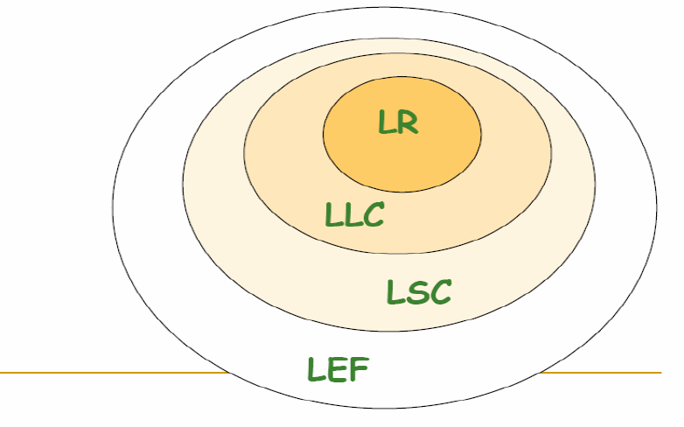
HIERARQUIA DE CHOMSKY
Uma linguagem de qualquer tipo pode ser também de tipo menor.

Slide 19
GRAMÁTICAS IRRESTRITAS
Nenhuma Restrição é imposta;
Produções são na forma
α → β, α ∈ (Vn U Vt)⁺ , β ∈ (Vn U Vt)*.
Qual a linguagem?
G = ({A, B, C}, {a, b}, P, A)
P: A → BC
BC → CB
B → b
C → a
L(G) = (ba, ab)

Slide 20
GRAMÁTICAS SENSÍVEIS AO CONTEXTO
As gramáticas tipo 1 são as gramáticas com regras da forma a → b, em que se exige |a| ≤ |b|; é entretanto permitida uma regra que viola esta restrição:
uma gramática tipo 1 pode ter a regra S → ε, se S não aparece do lado direito de nenhuma regra.

Slide 21
GRAMÁTICAS SENSÍVEIS AO CONTEXTO
G = ({S, B, C}, {a, b, c}, P, S)
P: S → aSBC
S → aBC
CB → BC
aB → ab
bB → bb
bC → bc
cC → cc
L (G) = {a^{n}b^{n}c^{n}}

Slide 22
GRAMÁTICAS LIVRES DE CONTEXTO
Restrição: no lado esquerdo da regra há apenas um símbolo não terminal.
Uma gramática livre de contexto admite apenas regras de produção cujo o lado esquerdo contém exatamente um não-terminal.

Slide 23
GRAMÁTICAS LIVRES DE CONTEXTO
Qual a linguagem?
G = ({S, A, B}, {a, b}, P, S)
P: S → AB
A → aA | a
B → bB | b
L(G) = {a^{n}b^{m}}

Slide 24
GRAMÁTICAS REGULARES
Definida como classe gramatica Linear;
São utilizadas para definir Linguagens regulares;
É a mais restrita de todos os tipos;

Slide 25
GRAMÁTICAS REGULARES
Produções Restritas a:
A → aB
A → a
A → ε
A, B ∈ Vn, a ∈ Vt.

Slide 26
GRAMÁTICAS REGULARES
G = ({S}, {a, b}, P, S}
P: S → aS
S → b

Slide 27
GRAMÁTICA LINEAR À DIREITA
Todas as produções são da forma:
A→ xB
A → x
- Seu nome deriva do fato de a variável aparecer a direita do símbolo terminal;
- As cadeias são produzidas da esquerda para a direita;

Slide 28
GRAMÁTICA LINEAR À ESQUERDA
Todas as produções são da forma:
A→ Bx
A → x

Slide 29
EXEMPLO
As duas gramáticas abaixo são equivalentes:
G1 = ({S, T}, {a, b}, {S → aTa | bTb, T → aT | bT | ε}, S)
G2 = ({S, A, B}, {a, b}, {S → aA | bB, A → aA | bA | a, B → aB | bB | b}, S)
L(G1) = L(G2) = { cxc | c ∈ {a,b} e x ∈ {a,b}* }.
Por exemplo, a cadeia aabba é da linguagem, e pode ser derivada como a seguir:
em G1 : S → aTa → aaTa → aabTa → aabbTa → aabba
em G2 : S → aA → aaA → aabA → aabbA → aabba

Slide 30
EXEMPLO
A linguagem L = { cxc | c ∈ {a, b} e x ∈ {a, b}* } do exemplo anterior é livre de contexto, uma vez que G1 é uma glc. Por outro lado, como G2 é uma gramática regular, L também é regular.
Como toda linguagem regular é livre de contexto, em geral não se faz referência ao fato de que a linguagem é livre de contexto.

Slide 31
EXPRESSÕES REGULARES

Slide 32
EXPRESSÕES REGULARES
Definições:
Um método formal para se especificar um padrão de texto;
São metacaracteres que casam formando um padrão;
Toda linguagem regular pode ser descrita por uma ER.
Uma expressão é interpretada como uma regra, que indicará sucesso se uma entrada de dados quaisquer casar com essa regra, ou seja, obedecer exatamente todas as condições.

Slide 33
EXPRESSÕES REGULARES
Uma ER é formada por:
Letras do alfabeto;
Caracteres com significados especiais(meta símbolos)
Exemplo de ER:
a⁺ (b|c)*

Slide 34
PONTO: .
Pode substituído por qualquer caractere, pode ser um número, uma letra, um @, um TAB.
n.o → não, nao, ...
.eclado → teclado, Teclado, ...
e.Tendido → entendido, extendido, estendido, ...
Ponto casa com qualquer coisa
Ponto casa com ponto

Slide 35
LISTA: [...]
Especifica exatamente os caracteres que são aceitos.
n[aã]o → nao, não
[Tt]eclado → Teclado, teclado
12[:. ]15 → 12:15,12.15, 12 15
Podemos usar intervalo
[a-z], [A-Z], [0-9], [:-@]
Dentro da lista todos os caracteres são normais
Dentro da lista, traço significa intervalo
Um – literal deve ser o último item da lista
Um ] literal deve ser o primeiro item da lista
OS intervalos respeitam a tabela ASCII

Slide 36
LISTA NEGADA: [^...]
As regras para a lista negada são as mesma para a lista;
A diferença é que ela tem uma lógica inversa, ou seja, ele combina com qualquer coisa, exceto os componentes listados;
Então [^0-9] é qualquer coisa fora os números;
Se precisarmos de um ^ literal, temos que colocá-lo em qualquer posição que não seja a primeira;

Slide 37
OPCIONAL: ?
Pode haver ou não a ocorrência da entidade anterior (ele repete 0 ou 1 vez);
Fala[r! ]? → falar, fala!, fala
</?[BIPbip]> →

Slide 38
ASTERISCO - REFLEXIVO: *
A entidade anterior pode aparecer zero ou mais vezes.
6*0 → 0, 60, 660, ..., 6666666666666660, ...
bi*p → bp, bip, biip, biiip, ...
b[ip]* → b, bi, bip, bii, bpp, biiippp, ...
.* →

Slide 39
MAIS – TRANSITIVO: +
A entidade anterior pode aparecer uma ou mais vezes.
6+0 →
bi+p →
b[ip]+ →

Slide 40
CHAVES:{n,m}
Basicamente, {n,m} significa de n até m vezes:
Assim: 6{1,4} – casa com:
6, 66, 666 e 6666

Slide 41
CIRCUNFLEXO – INÍCIO: ^
Não confundir com o marcador da lista negada.
Esse símbolo marca o começo de uma linha.
^[1-9] → o início da sentença deve ser um número;
^[^1-9] → o início sentença não pode começar por um número;
[1-9]^ → um número seguido por um circunflexo literal;
^^ → a sentença deve começar com um circunflexo;

Slide 42
CIFRÃO – FIM: $
Marca o fim de uma sentença e só é válido no final de uma ER.
[1-9]$ → sentença que terminam por números;
^$ → Sentença vazia;
^.{20,30}$ →?

Slide 43
Escape: \
Deixa um caractere meta com o seu valor literal;
Exemplos: \., \[, \], \?, \+, \{, \^ e até \\.
Você também pode deixar uma metacaracter literal criando uma lista pra ele.
Ex: [*] que é equivalente a \*

Slide 44
OU – ALTERNATIVO: |
É muito comum em uma ER precisarmos escolher entre alternativas.
Ex: boa (tarde|noite)

Slide 45
GRUPO: (...)
Em um grupo podemos ter, caracteres, metacarecteres e outros grupos.
Funciona como uma expressão matemática.
Ex:
(ha!)+
(super|hiper)mercado
((su|hi)per)?mercado

Slide 46
OPERAÇÕES BÁSICAS
SÍMBOLO | MNEMÔNICO | FUNÇÃO
. | Ponto | Um caractere qualquer
[...] | Lista | Lista de caracteres permitido
[^...] | Lista Negada | Lista de caracteres proibidos
? | Opcional | Zero ou um
* | Asterisco (reflexivo) | Zero, ou mais
+ | Mais (transitivo) | Um ou mais
{n, m} | Chaves | De n até m
^ | Circunflexo | Início da linha
$ | Cifrão | Fim da linha
\ | Escape | Torna um metacactere literal
| | Ou | Ou um ou outro
(...) | Grupo | Delimita um grupo

Slide 47
AUTÔMATOS FINITOS

Slide 48
AUTÔMATOS FINITOS
Um reconhecedor para uma linguagem é um programa que toma como entrada uma cadeia x e responde:
“sim” se x for sentença da linguagem;
“não” caso contrário

Slide 49
AUTÔMATO FINITO (AF)
Um procedimento aceitador ou reconhecedor, baseado em AF, possui três componentes básicos:
Unidade de Controle: faz o controle do estado atual do autômato;
Fita: Possui a palavra a ser reconhecida. Antes de ler qualquer palavra a máquina deve está em seu estado inicial.
Função de Transição: Indica novos estados que o AF pode assumir a partir de um estado atual.

Slide 50
AUTÔMATO FINITO (AF)
Unidade de Controle (Cabeça de Leitura)
AF
Fita
Função de Transição ou Programa
a b c a
OBS: ANTES DE LER QUALQUER
PALAVRA A MÁQUINA DEVE ESTA
SEU ESTADO INICIAL
Fita
Cabeça de leitura

Slide 51
AUTÔMATO FINITO (AF)
Programa ou Função de Transição
Indica novos estados que a máquina (AF) pode assumir a partir do estado atual e do símbolo na posição atual da fita.
Símbolo a ser lido
a b c a
OBS: UMA PALAVRA SÓ SERÁ ACEITA
SE FOR COMPLETAMENTE LIDA PELA
MÁQUINA E SEU ESTADO ATUAL UM
DOS FINAIS.
q1
Estado atual

Slide 52
CODIÇÕES DE PALAVRA
A função de transição não esta definida para o estado atual e o símbolo e ser lido.
PALAVRA REJEITADA
A palavra é completamente processada, mas o estado atual não é um dos finais.
PALAVRA REJEITADA
A palavra é completamente processada e o estado atual é um dos finais.
PALAVRA ACEITA

Slide 53
AUTÔMATOS FINITOS
Os autômatos podem ser representados por meio de grafos (grafo finito direto especial).
ESTADOS
ESTADO ATUAL
SÍMBOLO LIDO
q_{n}
COMUM
q_{n}
q_{n}
q_{n}
INICIAL: A máquina só pode ter 1 estado inicial
q_{n}
FINAL: A máquina pode ter mais de 1 estado final

Slide 54
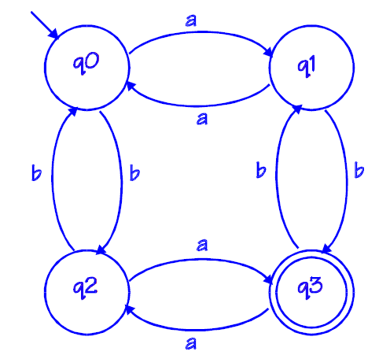
EXEMPLO

Slide 55
DUAS VERSÕES DO AF SÃO ESTUDADAS AQUI:
AF DETERMINÍSTICO (AFD)
AF NÃO DETERMINÍSTICO (AFND)

Slide 56
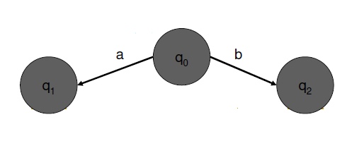
AUTÔMATO FINITO DETERMINÍSTICO
Definição
O autômato finito determinístico é aquele que se encontra em um único estado depois de ler uma seqüência qualquer de entradas
O termo “determinístico” se refere ao fato de que, para cada entrada, existe um e somente um estado ao qual o autômato pode transitar a partir de seu estado atual

Slide 57
AUTÔMATO FINITO DETERMINÍSTICO
Notação:
A = (Q, ∑, δ, q₀, F)

Slide 58
AUTÔMATO FINITO DETERMINÍSTICO
Definição
Um autômato finito determinístico consiste em:
Um conjunto finito de estados: Q
Um conjunto finito de símbolos de entrada: ∑
Uma função de transição que toma como argumentos um estado e um símbolo de entrada, e retorna um estado: δ
Um estado inicial (que está em Q)
Um conjunto de estados finais F (F é um subconjunto de Q)

Slide 59
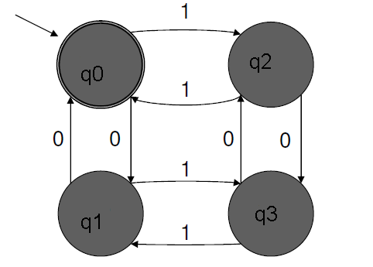
Exemplo 1
L = { w | w é uma seqüência de 0’s e 1’s, com número par de 0’s e de 1’s }
Como seria o AFD que aceita essa linguagem?

Slide 60
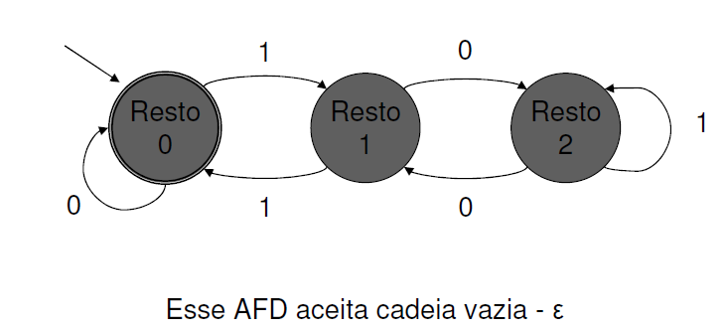
Exemplo 2
L = { w|w é um número binário múltiplo de 3}
Como seria o AFD que aceita essa linguagem?

Slide 61
LINGUAGEM DE UM AFD
A linguagem de um AFD A = (Q, ∑, δ, q0, F) é denotada por L(A) e definida por:
L(A) = { w |δ*(q₀, w) está em F }

Slide 62
Autômato Finito Não Determinístico
Passaremos agora ao estudo do AFND.
A função de transição de um AFND não precisa determinar exatamente qual deve ser o próximo estado.
Em vez disso, a função de transição fornece uma lista (um conjunto) de estados para os quais a transição poderia ser feita.
Essa lista pode ser vazia, ou ter um número qualquer positivo de elementos.

Slide 63
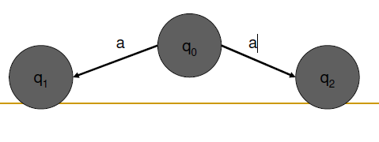
Autômato Finito Não Determinístico

Slide 64
Autômato Finito Não-determinístico
Notação:
A = (Q, ∑, δ, q₀, F)

Slide 65
Autômato finito não determinístico
Definição
Um autômato finito não determinístico consiste em:
Um conjunto finito de estados: Q
Um conjunto finito de símbolos de entrada: ∑
Uma função de transição que toma como argumentos um estado e um símbolo de entrada, e retorna um subconjunto de Q: δ
Um estado inicial (que está em Q)
Um conjunto de estados finais F (F é um subconjunto de Q)

Slide 66
Exemplo
L = { w | w aceita todas as strings que terminam em 01 }
Como seria o AFN que aceita essa linguagem?

Slide 67
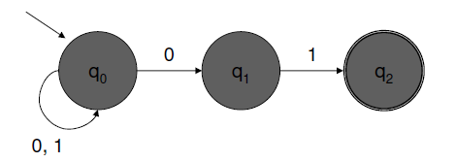

Slide 68
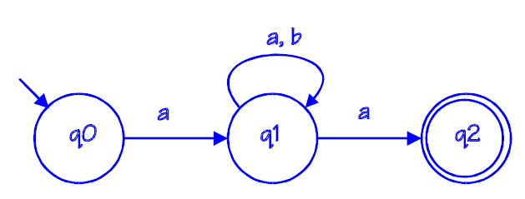
A palavra ababa, é aceita no AFND abaixo?

